Slide 1
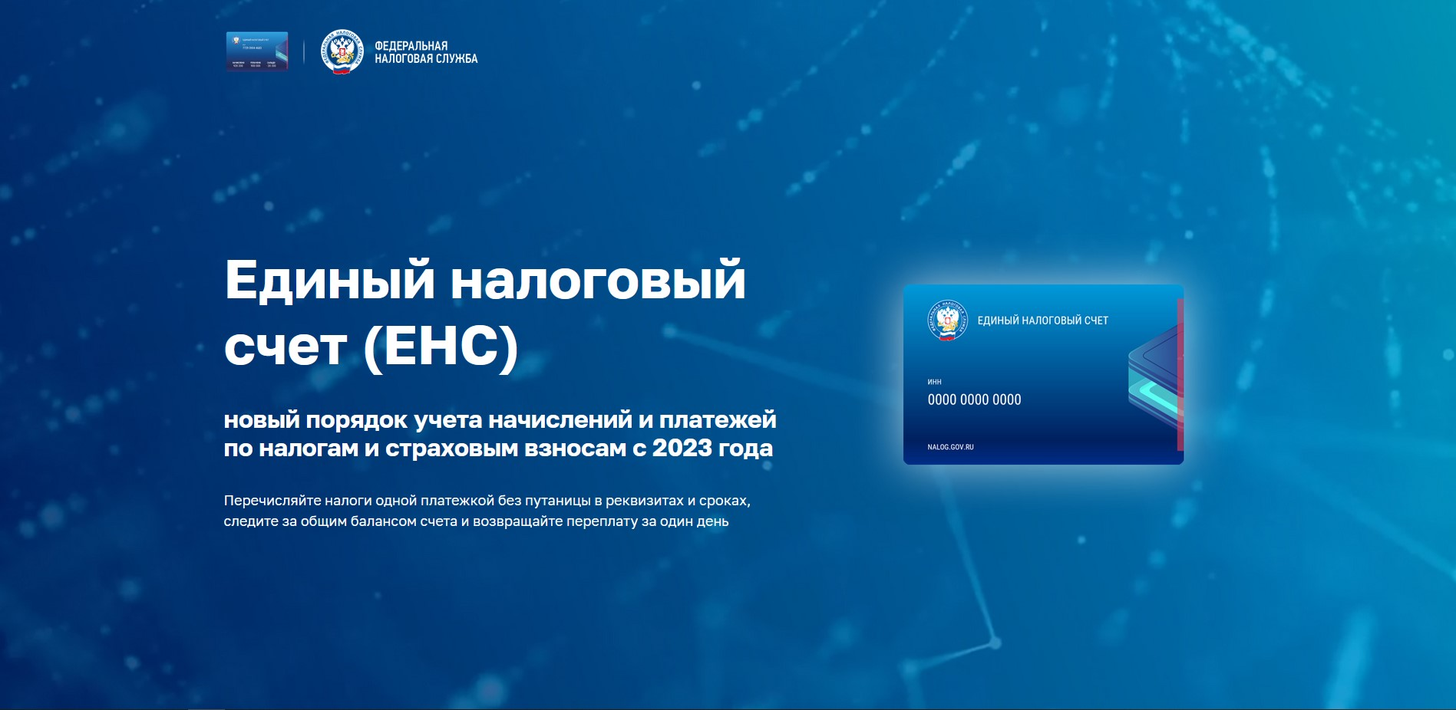
Цифровая экосистема ФНС России

Slide 2
Оформление платежного документа
С 01.01.2023 основная часть налогов уплачивается на ЕНП.
В чем плюсы подобного порядка уплаты?
единый срок уплаты для всех налогов – 28 число месяца, следующего за отчетным периодом.
Исключение – НДФЛ за работников:
- за период с 23 числа прошлого месяца по 22 число текущего месяца – срок уплаты 28 число текущего месяца;
- за период с 1 января по 22 января – срок уплаты 28 января;
- за период с 23 декабря по 31 декабря – срок уплаты последний рабочий день года.
вместо нескольких платежных документов можно оформить одну платежку на общую сумму, подлежащую уплате.
сократилось количество заполняемых изменяемых в платежке реквизитов (ИНН плательщика, Наименование плательщика, сумма)

Slide 3
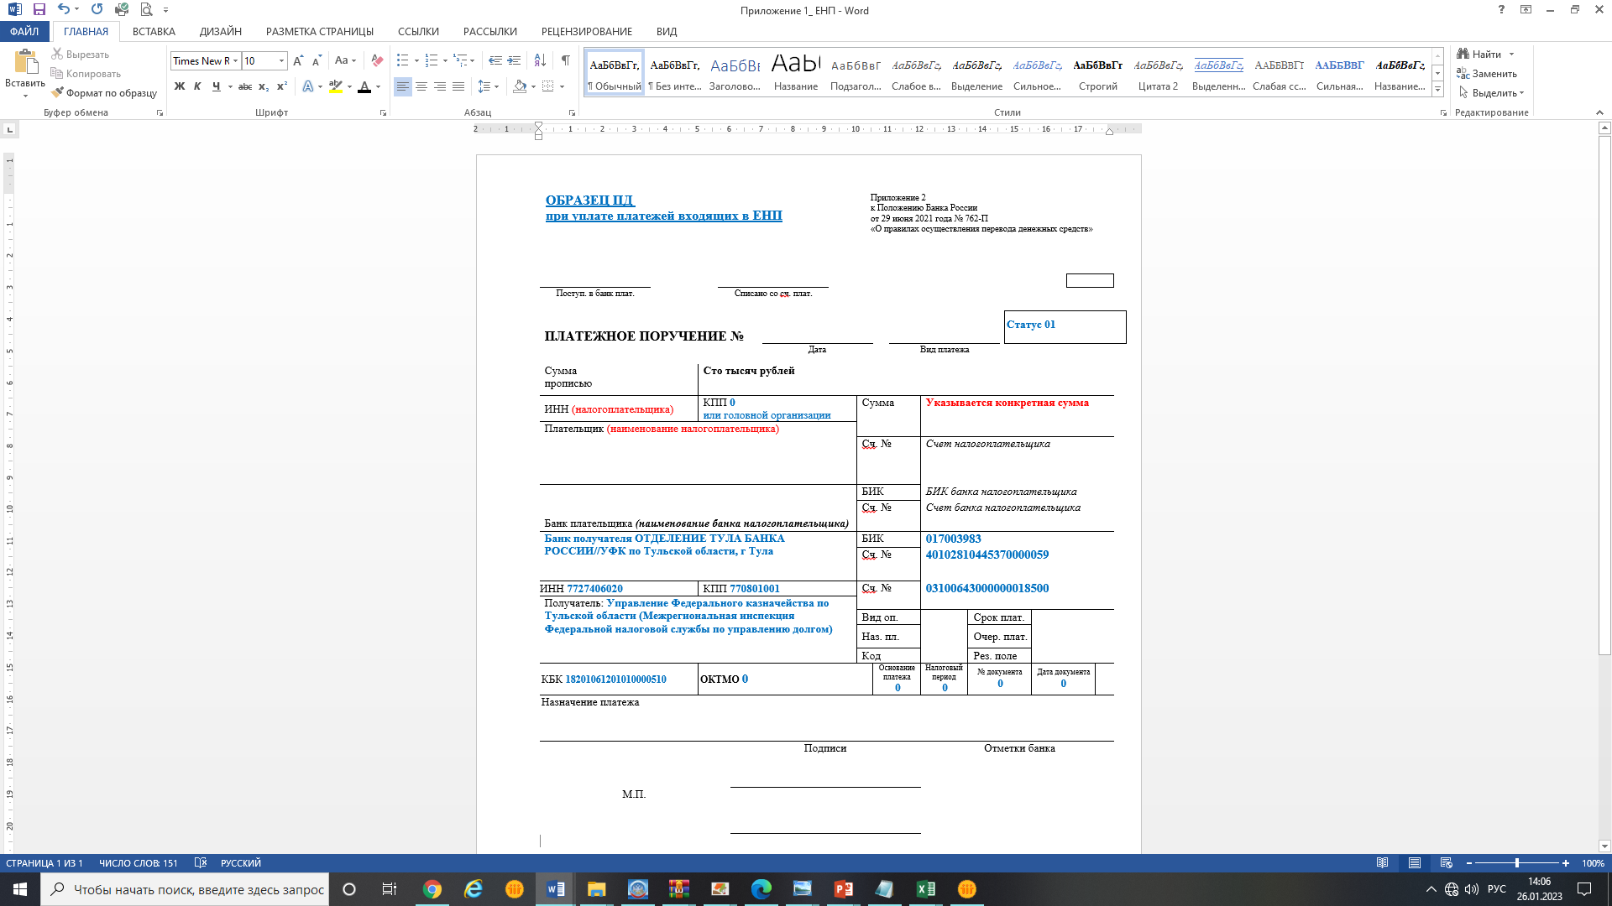
Пример оформления платежного документа на ЕНП
- в поле 101 – статус налогоплательщика, как организации, так и индивидуальному предпринимателю (физическому лицу) необходимо указать статус «01»;
в поле 102 КПП плательщика. При осуществлении уплаты единым налоговым платежом КПП необходимо указывать только иностранным организациям с несколькими филиалами. В остальных случаях нужно указывать ноль. По желанию вместо нуля можно указать КПП плательщика (головной организации).
в поле 104 отразите КБК единого налогового платежа (20 цифр) - 1820106120010000510.
в поле 105 "ОКТМО" платежного поручения необходимо указать ноль («0»).
в текстовом поле 24 назначение платежа - можно указать «Единый налоговый платеж».
- в полях 106 - основание платежа, 107 - показатель налогового периода, 108, 109 -номер и дата документа- указывается ноль («0»).

Slide 4
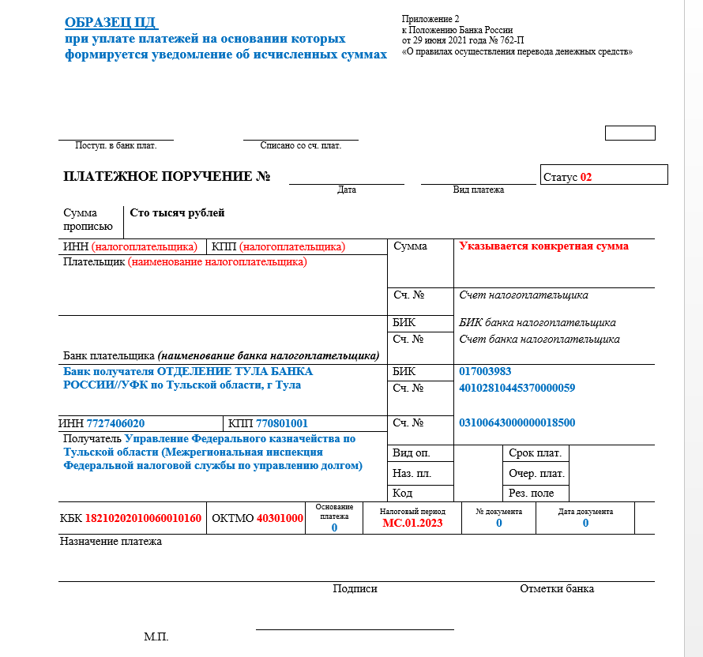
Оформление платежного документа - распоряжения
В 2023 году вместо уведомления можно оформить платежное поручение – распоряжение.
в поле 101 – статус налогоплательщика, как организации, так и индивидуальному предпринимателю необходимо указать статус «02»;
в поле 102 КПП плательщика необходимо указать соответствующие значение КПП налогоплательщика.
в поле 104 отразите КБК, соответствующий перечисляемому налогу или взносу.
в поле 105 "ОКТМО" платежного поручения необходимо указать значение восьмизначного кода ОКТМО по месту нахождения организации (или обособленного подразделения или месту жительства индивидуального предпринимателя).
в поле 107 - показатель налогового периода указывается показатель соответствующего периода.
в полях 106 - основание платежа, 108, 109 - номер и дата документа- указывается ноль («0»).
в текстовом поле 24 назначение платежа - можно указать дополнительную текстовую информацию.

Slide 5
Налоги, уплачиваемы на ЕНП и на конкретные КБК, только на КБК
Уплата производится на КБК, а погашение задолженности может осуществляться через ЕНП
На конкретные КБК уплачиваются
налог на профессиональный доход,
сборы за пользование объектами животного мира,
сборы за пользование объектами водных биологических ресурсов,
утилизационный сбор,
страховые взносы за периоды до 1 января 2017 года
НДФЛ с выплат иностранцам с патентом,
🔸 различные виды пошлин, в том числе по которым суд не выдал исполнительный документ (ст. 11 НК РФ),
🔸 административные штрафы

Slide 6
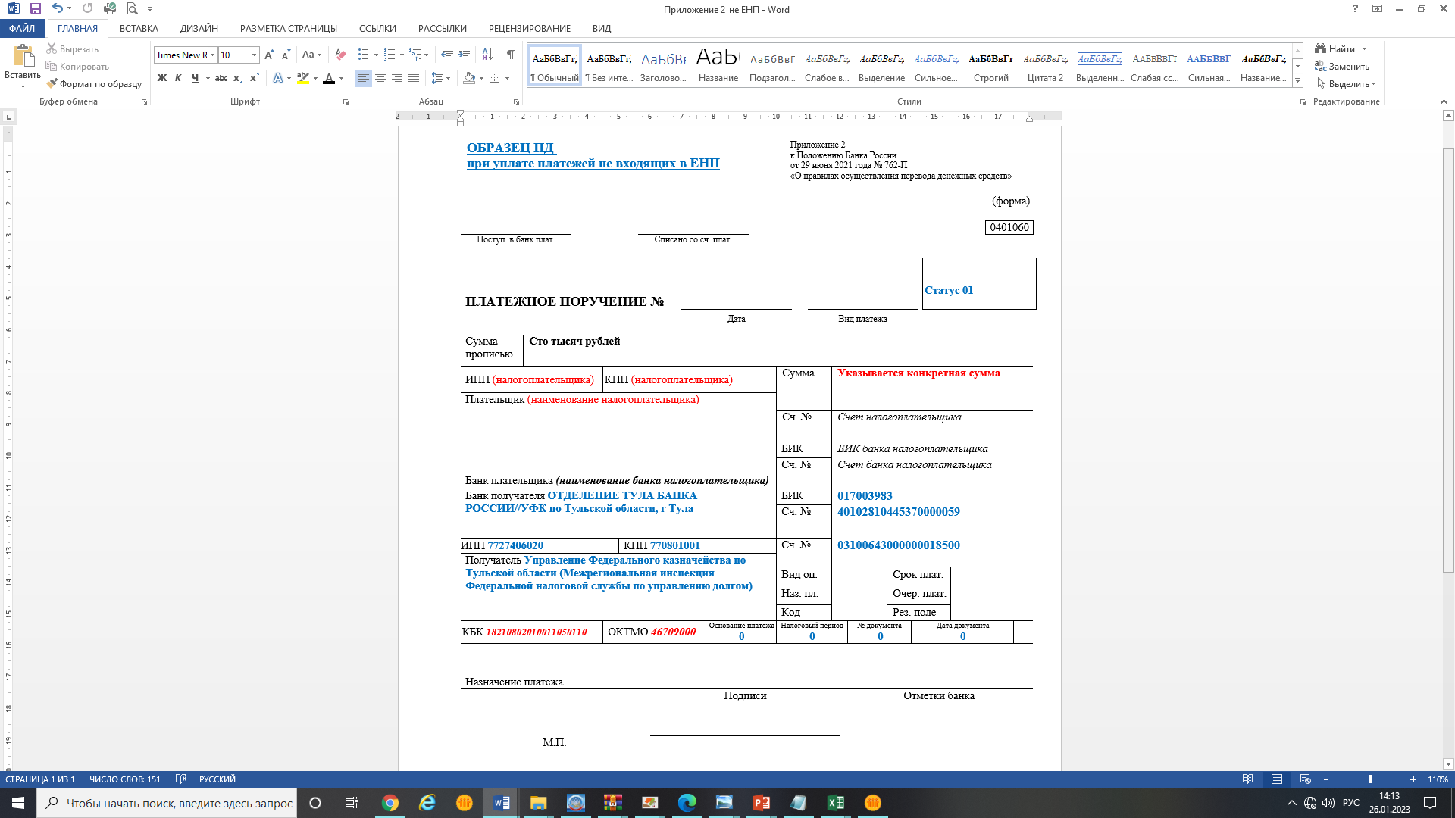
Оформление платежного документа по налогам, не входящим в состав ЕНС
в поле 101 – статус налогоплательщика, как организации, так и индивидуальному предпринимателю (физическому лицу) необходимо указать статус «01»;
в поле 102 КПП плательщика необходимо указать соответствующие значение КПП налогоплательщика.
- в поле 104 отразите КБК, соответствующий перечисляемому платежу.
в поле 105 "ОКТМО" платежного поручения необходимо указать значение восьмизначного кода ОКТМО по месту нахождения организации (или обособленного подразделения или месту жительства индивидуального предпринимателя).
в полях 106 - основание платежа, 107 - показатель налогового периода, 108, 109 -номер и дата документа- указывается ноль («0»).
в текстовом поле 24 назначение платежа - можно указать дополнительную текстовую информацию.
13

Slide 7
Как уточнить платеж?
Ошибка допущена:
КБК
ОКТМО
ИНН налогового органа
Уточнение не требуется.
Платеж будет учтен в качестве ЕНП
Уточнить платеж можно только после получения согласия лица, чей ИНН был указан
Ошибка допущена:
ИНН плательщика

